Slide 1
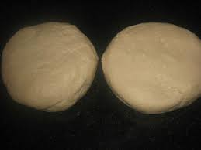
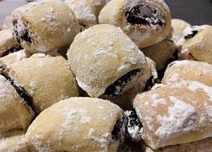
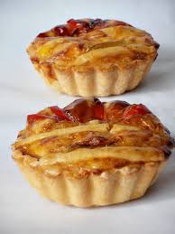
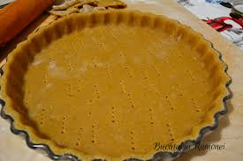
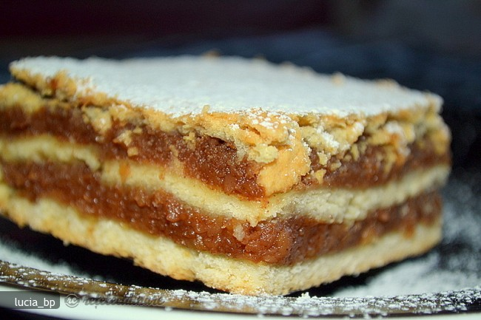
Aluatul fraged
Profesor Maria Stan
Liceul Tehnologic ”Grigore Antipa”
Clasa a X-a A
Modulul III – SPP-CDL TEHNOLOGIA PRODUSELOR DE BRUTĂRIE – PATISERIE

Slide 2
Definiția aluatului fraged
Aluatul fraged reorezintă un amestec compact, dens, de alimente, care după coacerea devine fraged, sfărâmicios. Materiile prime folosite pentru obținerea aluatului fraged sunt: făina, grăsimile (unt, margarină, ulei sau amestecuri), zahărul, la care se mai pot adăuga laptele și ouăle.

Slide 3
Caracteristicile aluatului fraged
Frăgezimea crescută
Aspectul sfărâmicios
Valoarea nutritivă crescută
Valoarea energetică mare – datorită glucidelor din amidon și zaharoză, a lipidelor și a proteinelor complexe din lapte și ouă.
Gustul și aromă plăcute datorat aromelor folosite (vanilie, lămâie etc.)
Conținut redus de umiditate – fapt ce permite păstrarea preparatelor din aluat fraged o perioadă mai mare de timp la 4 – 6 °C, la întuneric.

Slide 4
Factorii care determină caracteristicile aluatului fraged
Calitatea superioară a materiilor prime
Utilizarea unei făini cu extracție 30%, dar cu gluten slab
Folosirea unei cantități reduse de lichid
Prelucrarea aluatuluim la 17 - 20°C
Utilizarea afânătorilor chimici
Combinarea făinii cu restul materiilor prime prin procesul de brezare (amestecare lentă și scurtă)
Repausul obligatoriu după preparare, circa 30 min. la 4 – 6°C
Utilizarea unei cantități reduse de făină în timpul modelării preparatelor, pentru a nu depăși proporția stabilită de rețetă.

Slide 5
Tehnologia de preparare a aluatului fraged
Este influențată de consistența grăsimii (unt, margarină sau ulei).
Dacă aluatul fraged se pregătește cu ulei, procesul de omogenizare se realizează între zahăr și ouă până la dizolvarea completă a zahărului, adăugând treptat, restul componentelor prevăzute din rețetă.
Coacerea se realizează la 180 – 200°C

Slide 6
Schema tehnologică de obținere a aluatului fraged
Prelucrarea primară a materiilor prime
Grăsimi semisolide
Omogenizarea componentelor
Zahăr farin
Ouă
Afânarea și ridicarea valorii nutritive
Lapte
Stabilirea gradului de frăgezime
Afânători chimici
Creșterea gradului de afânare
Coacerea
la 180 – 200°C
Lamâie rasă sau vanilină
Aromatizarea
Făină
Brezarea
Modelarea aluatului
Răcirea

Slide 7
Defectele aluatului fraged
Defecte | Cauze | Remedieri
Separarea grăsimii de restul componentelor | Grăsimea semisolidă conține multă apă Cantitatea de ouă sau lichidul folosit este prea mare | Se încălzește ușor compoziția și se omogenizează intens
Aluatul crud are consistența prea tare sau prea moale | -Nu s-a respectat rețeta Grăsimea a fost prea rece și a condus la obținerea unui aluat rece -grăsimea a fost mult încălzită în procesul de omogenizare | Se lasă o perioadă de timp mai mare la rece, înainte de prelucrare
Consitență tare, aspră | -Nu s-a respectat rețeta -făina a fost adăugată prin frământare și nu prin brezare | Se poate remedia prin adăugare de lichid
Culoare roșcată, gust și miros neplăcute | -Grăsimea a fost râncedă -Afânmătorii nu au fost amestecați cu acid, înainte de folosire | Se pot preveni
Aluatul este prea sfărâmicios Nu își păstrează forma prin tăiere | -Nu s-a respectat raportul făină-grăsime -Nu s-a adăugat lichid sau cantitatea de lichid a fost prea mică | Se pot preveni

Slide 8
Defecte ale preparatelor din aluat fraged
Defecte | Cauze | Remedieri
După coacere aluatul prezintă la suprafață: puncte albe goluri mici | S-a folosit zahăr tos în procesul tehnologic și nu a fost complet dizolvat înainte de combinarea cu făina iar coacerea s-a făcut la foc slab Zahărul incomplet dizolvat și coacerea la peste 200°C | Se poate masca acoperind aluatul cu diferite grazuri: cacao, zahăr farin
Consitentă prea tare, aspră | -Nu s-a respectat rețeta -Coacerea s-a făcut la foc slab | Se poate numai preveni
Lasă urme de grăsime accentuate | -Nu s-a respectat proporția făină-grăsime -Coacerea s-a făcut la foc slab | Se așează preparatele pe șervețele de hârtie pentru a absorbi excesul de grăsime
Insuficient copt la mijloc | -Aluatul a fost prea gros -Cuptorul prea încălzit în prima fază a coacerii -Aluatul a fost insuficient afânat (prea dens) | Se introduce o tavă goală sub tava cu aluat, iar suprafața acestuia se acoperă cu o coală de hârtie și se continuă coacerea.

Slide 9
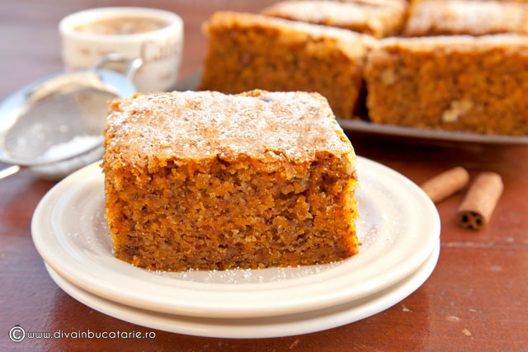
Prăjitură cu morcovi și nuci

Slide 10
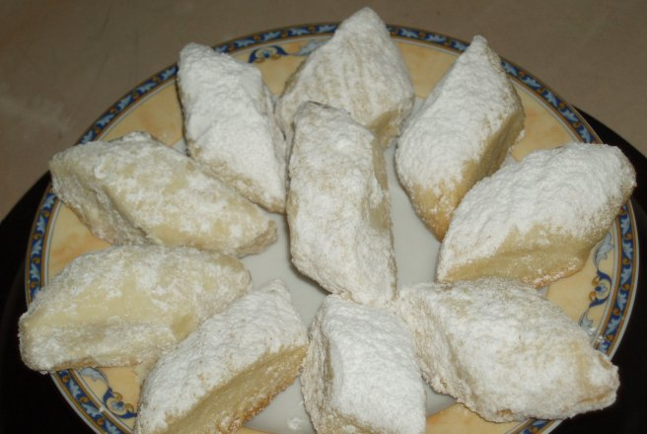
corăbioare

Slide 11
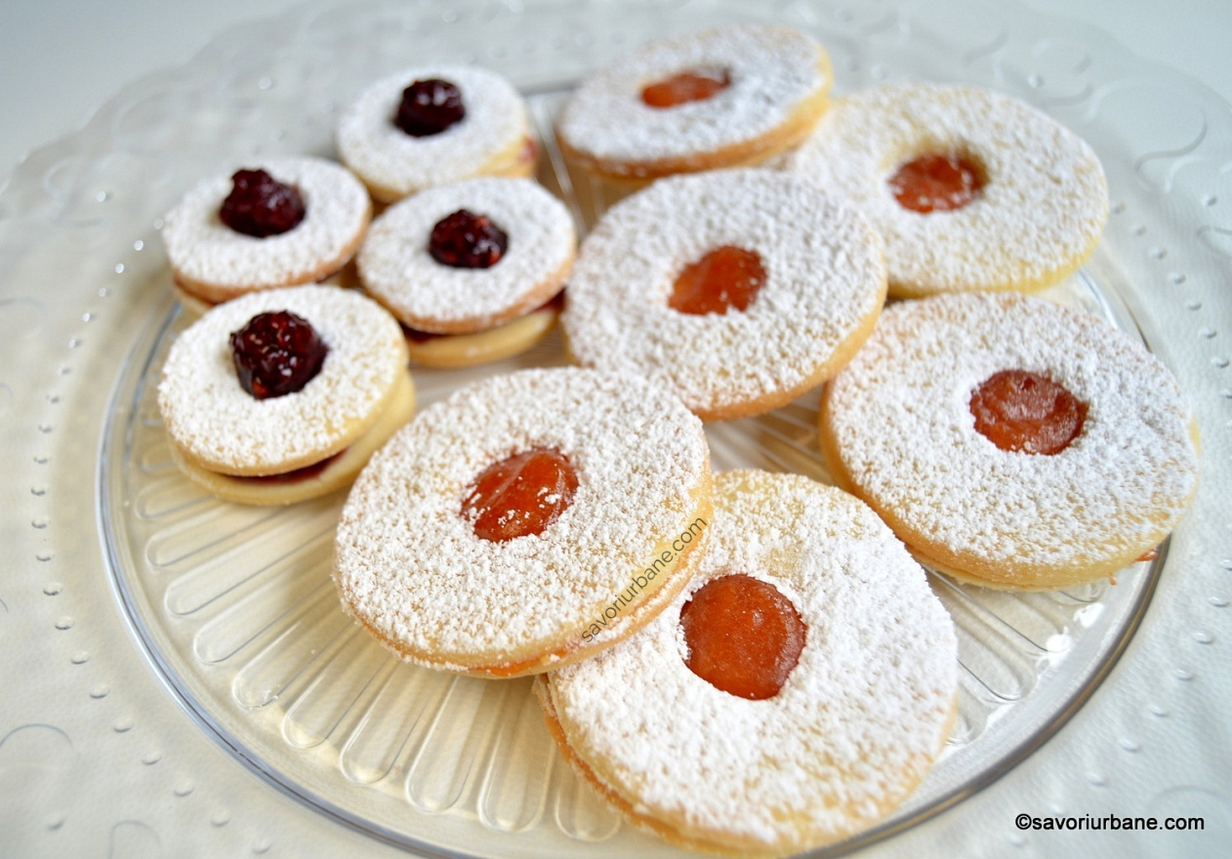
Rondele cu gem

Slide 12
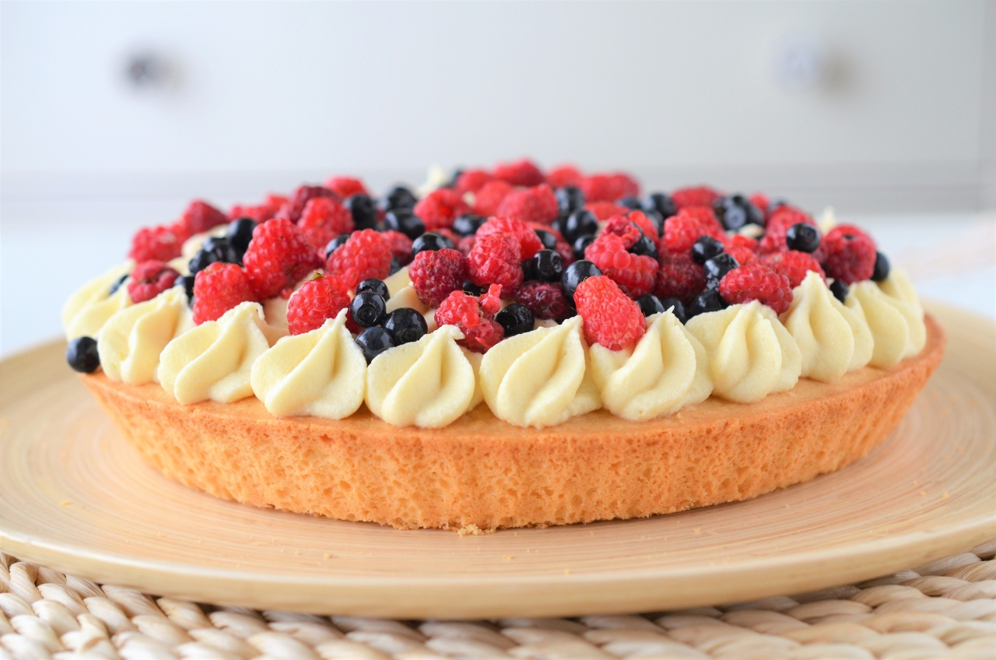
Tartă cu fructe și ciocolată albă

Slide 13
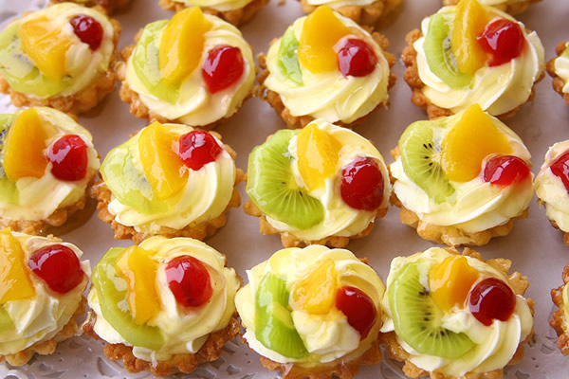
Minitarte cu fructe

Slide 14
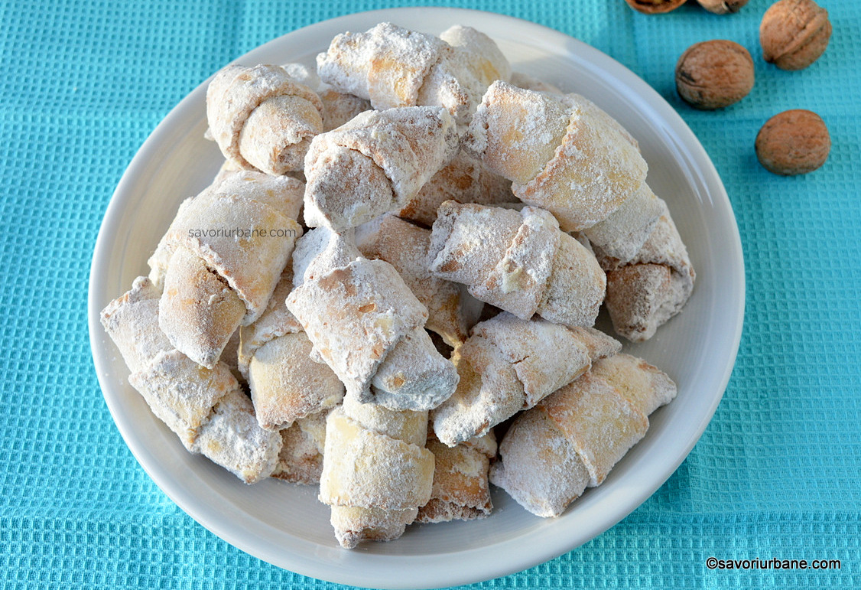
Cornulețe cu diferite umpluturi (nucă, rahat, gem)

